Slide 1
Ускорение первого кадра в сценарии просмотрового окна (техническое и визуальное) со стороны продукта

Slide 2
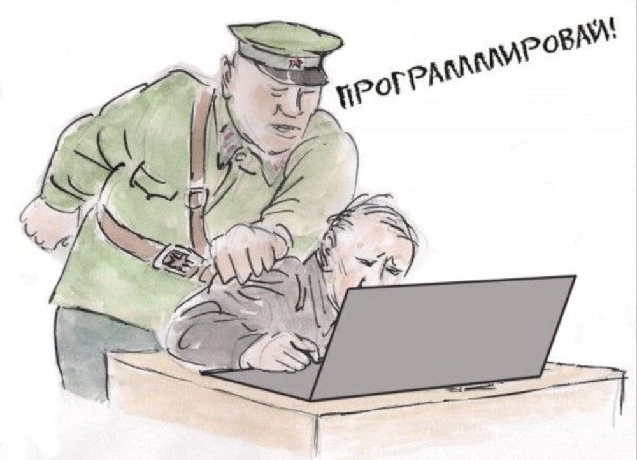
Николай Животворев
Павел Соколов
Руководитель департамента клиентской разработки
Архитектор клиентских приложений

Slide 3
Проблема
Сколько занимает на плохой сети время от навигации на страницу до 1го кадра?

Slide 4
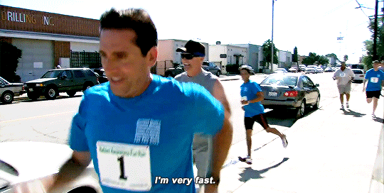
Про что расскажем
Рецепты ускорения 1го кадра в 3-4 раза
3 года попыток
Подтверждено экспериментами на реальных пользователях

Slide 5
Определяем, что хотим ускорить
Замеряем
Готовимся, пререквизиты
Ускоряем

Slide 6
Определяем, что хотим ускорить

Slide 7
Определяем, что хотим ускорить
Что хотим ускорить – зависит от сервиса.
Приоритизируем сценарии, чем можем жертвовать, чем нет. Например: 1й кадр > качество 1й кадр > связанные видео и т.п.
Важно, потому что будет размен.*
* Не всегда влияет на пользователя. Можно уменьшить размен (об этом в конце)

Slide 8
Демо, выбираем сценарии, начальный стейт

Slide 9
Определяем, что хотим ускорить
Что ускоряем
Время от клика до 1го кадра
Время от перехода по ссылке до 1го кадра
Чем можем жертвовать
Мета, связанные видео
Время отрисовки ленты (минимально)
Время до интерактивности скина
Чем не можем жертвовать
Качество на старте

Slide 10
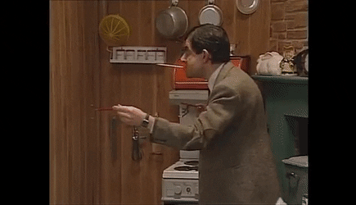
Определяем, что хотим ускорить
Сценарий интереснее:
Время от перехода по ссылке до отрисовки профилей
+ выбор профиля -> отрисовка ленты
+ выбор контента -> отрисовка экрана видео
+ клик в кнопку play -> 1й кадр *
* учитываем только блокирующие части. Когда пользователь ничего не делает – много времени на оптимизации

Slide 11
Замеряем

Slide 12
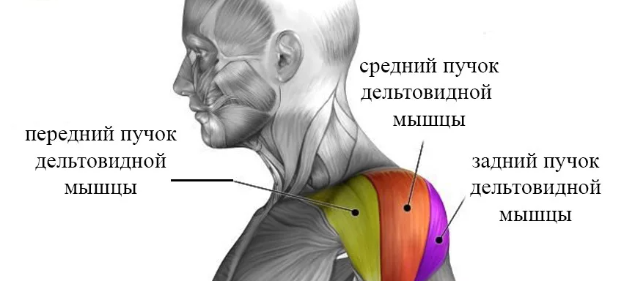
Замеряем
Мерим метрики и дельты:
Метрика – время от навигации
Дельта – время от начала события (или другого события)
Выкидываем прерывание сессии (не активная вкладка, сворачивание приложения)

Slide 13
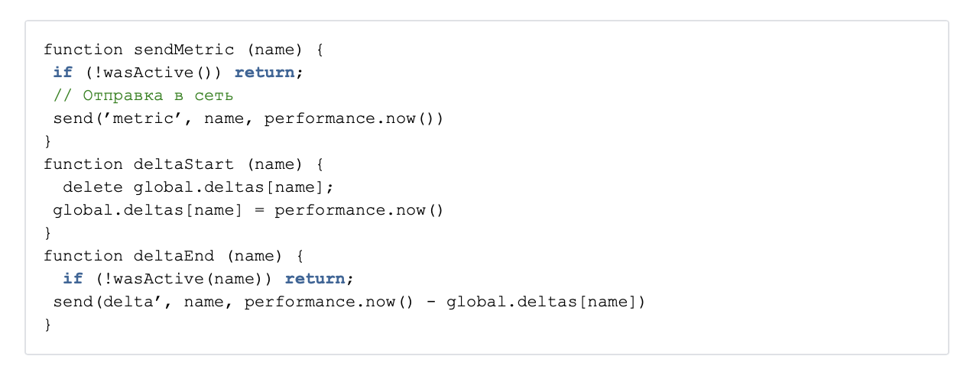
Метрики

Slide 14
Замеряем
Что считаем
Дельта от клика в карточку до 1го кадра
Метрика от навигации до 1го кадра
Дельта от player.start() до player.onContentImpression()
Другие сценарии, на которые влияем – отрисовка меты, связанное
Обрабатываем
Переключение на другой сорс до старта,
Блокирование автоплея браузером

Slide 15
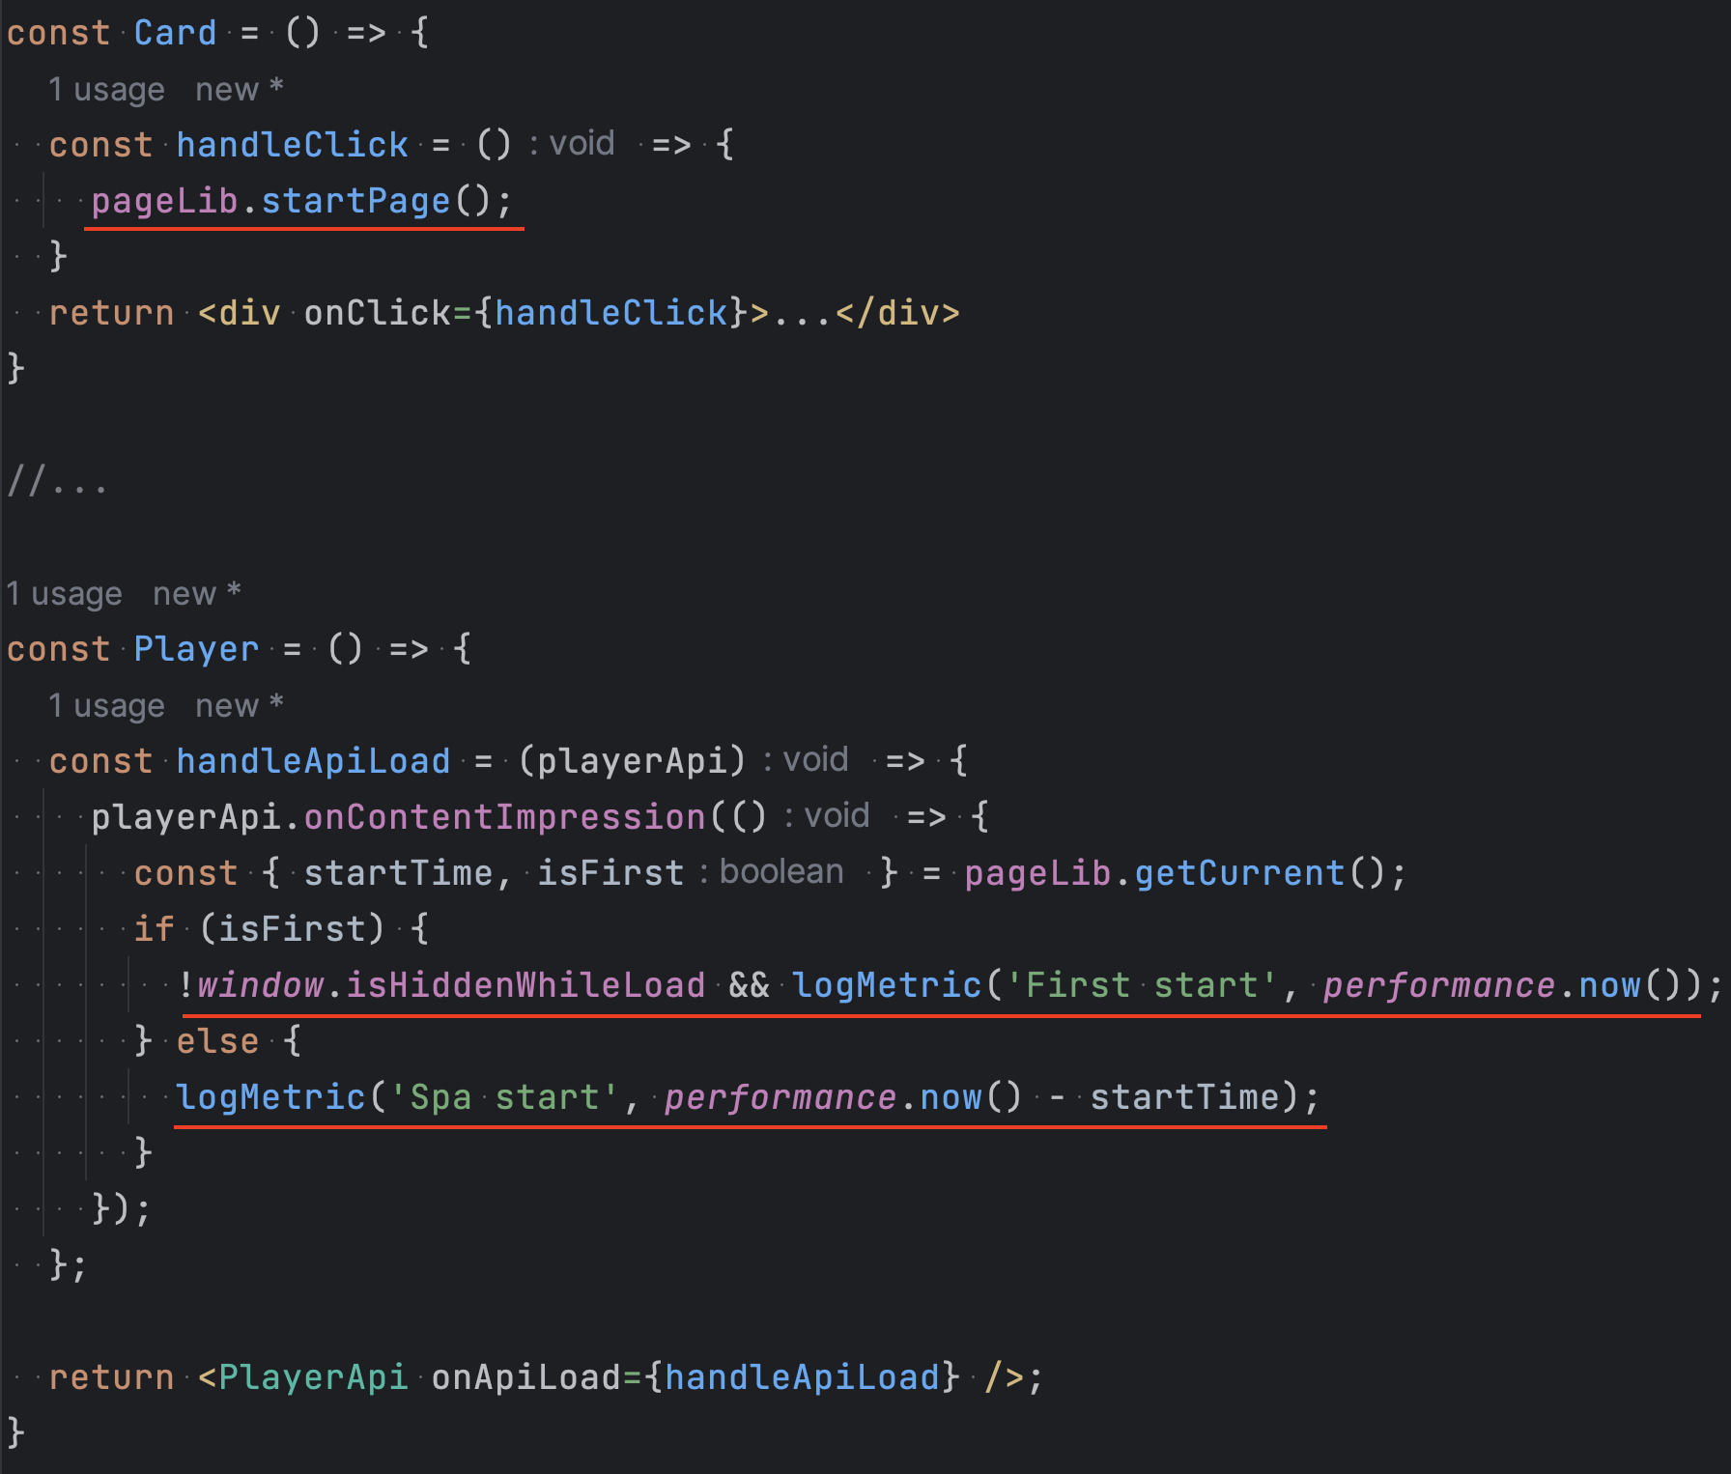
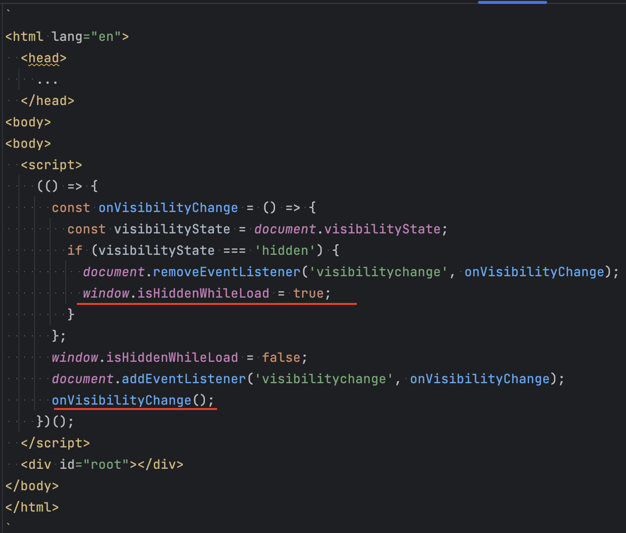
Код замера

Slide 16
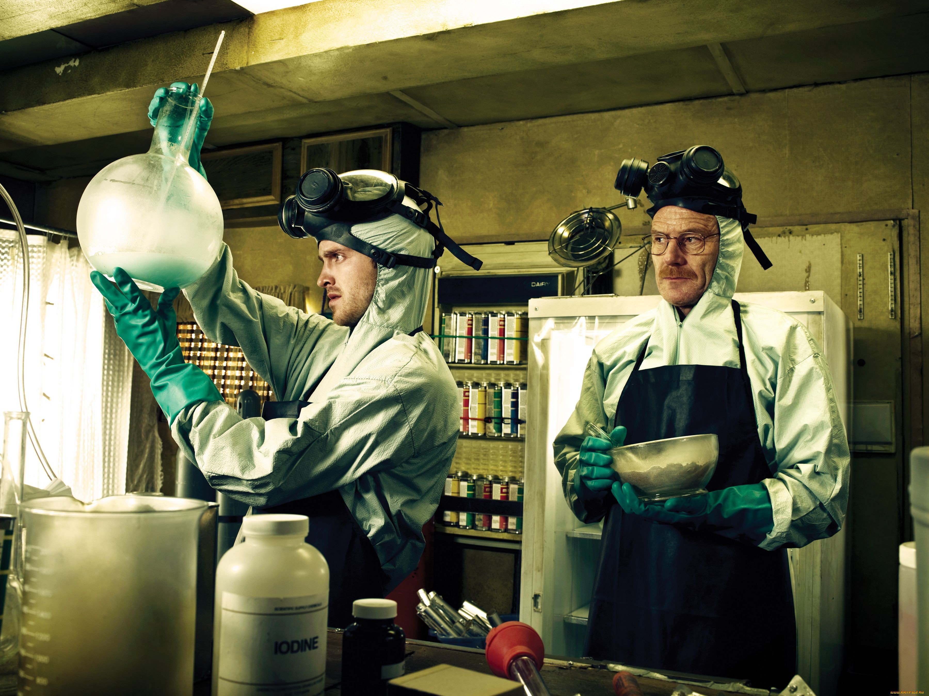
Как замеряем в лабораторных условиях
Запускаем puppeteer
Включаем 2x cpu throttling, 10 Mbit/s и 20ms latency для сетевых запросов
Делаем замер 50-ти открытий страницы с выключенным браузерным кэшем
Считаем среднее, медиану, 90-ю процентиль и стандартное отклонение

Slide 17
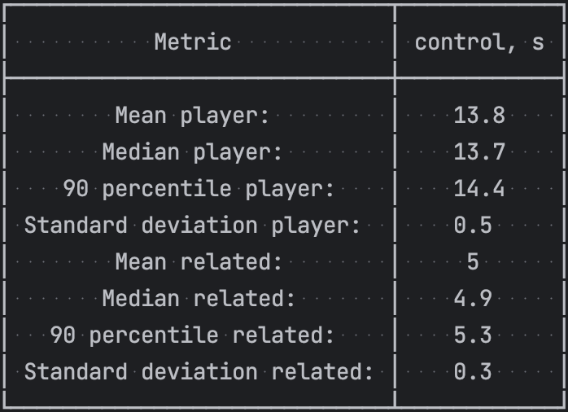
Лабораторные метрики первого старта

Slide 18
Готовимся, пререквизиты

Slide 19
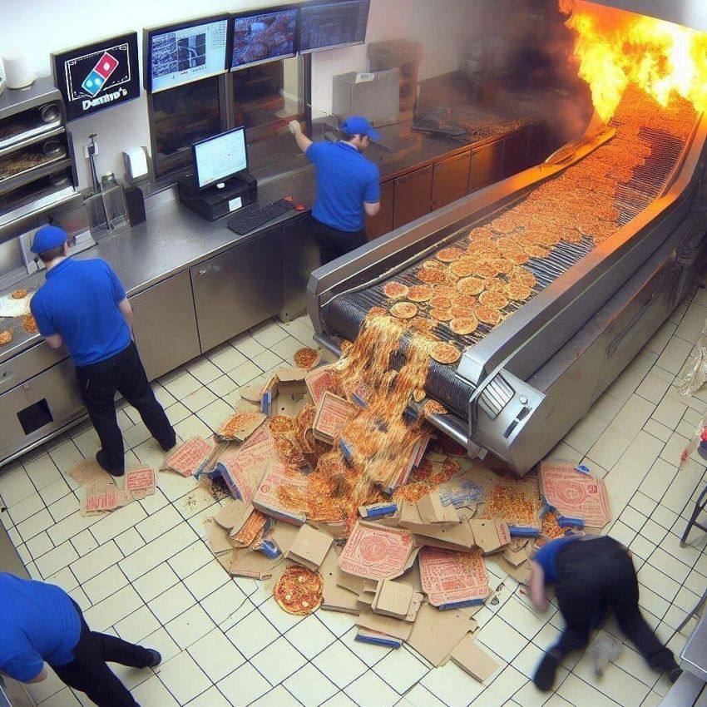
Готовимся, пререквизиты
Убираем iframe (мало ли)
Выносим взаимодействие с плеером в библиотеку
Отдельный стейт плеера
setSource, не пересоздаем плеер каждый раз

Slide 20
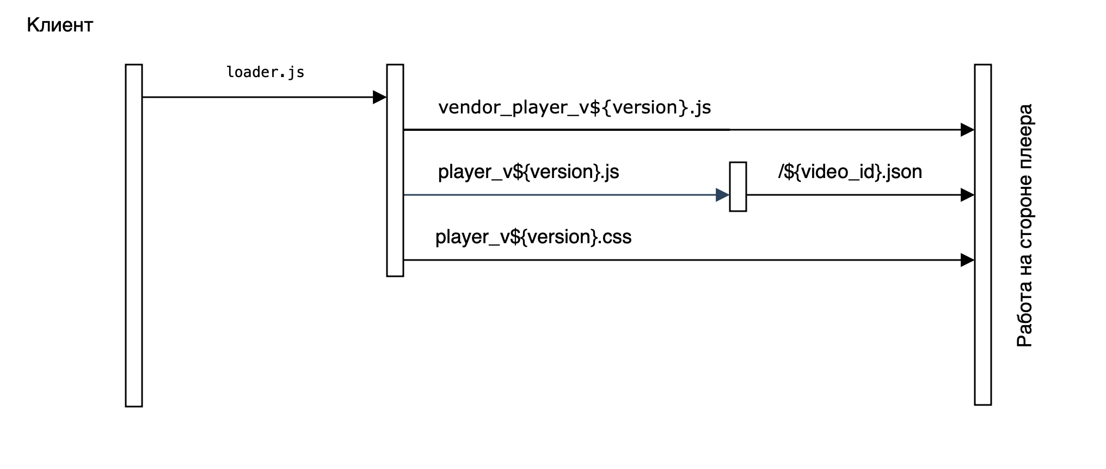
Статика плеера с версионированием

Slide 21
Ускоряем

Slide 22
Притворяемся быстрее )
Общий подход к ускорению
Ускоряем сценарий от клика
Ускоряем сценарий от навигации
Чиним последствия

Slide 23
Притворяемся быстрее

Slide 24
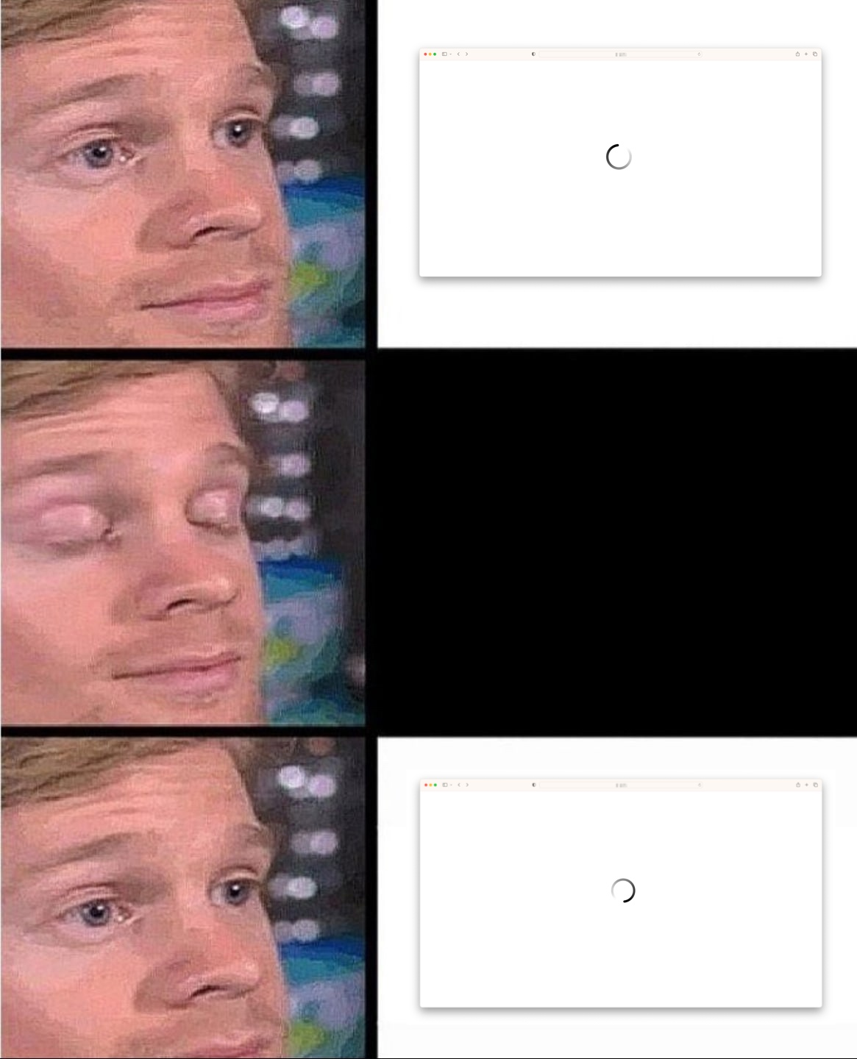
Притворяемся быстрее )
Восприятие скорости очень важно, дешевле
Вероятность ухода больше, если ничего не происходит
Оптимизированная, но визуально медленная страница - плохо

Slide 25
Притворяемся быстрее )
Общее
Скелетоны
Рисуем частично из доступных данных
Видео
Максимально откладываем спиннер - debounce(1sec)
Рисуем 1й кадр, вместо черного экрана, тамбнейла
Рисуем не активный скин

Slide 26
Демо визуальное ускорение
https://disk.yandex.ru/i/wydHhDQVfzXWYg

Slide 27
Общий подход к ускорению

Slide 28
Общий подход к ускорению
Самое большее время занимает сеть.
Важен критический путь конкретного сценария

Slide 29
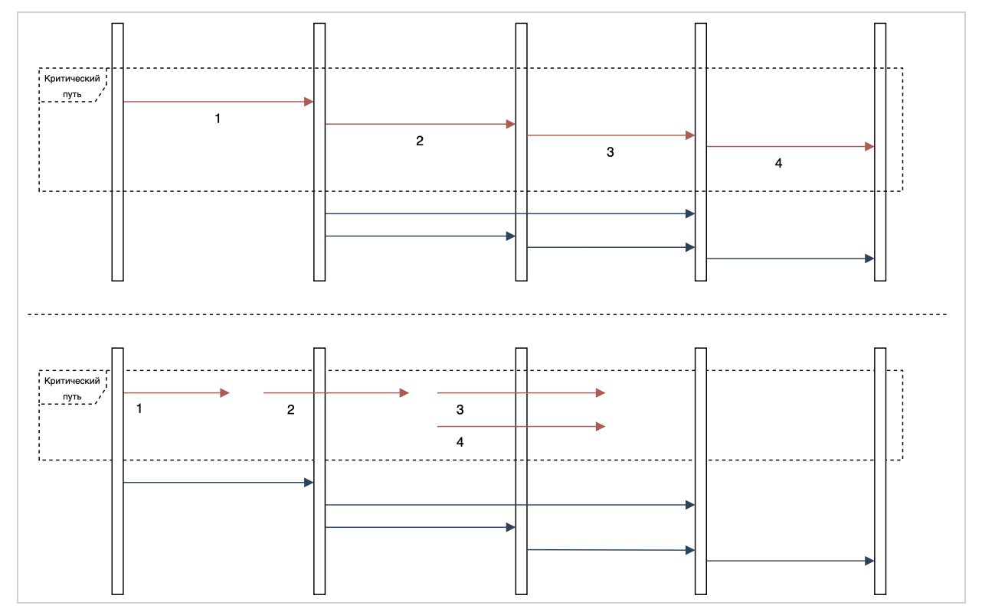
Делим, параллелим запросы

Slide 30
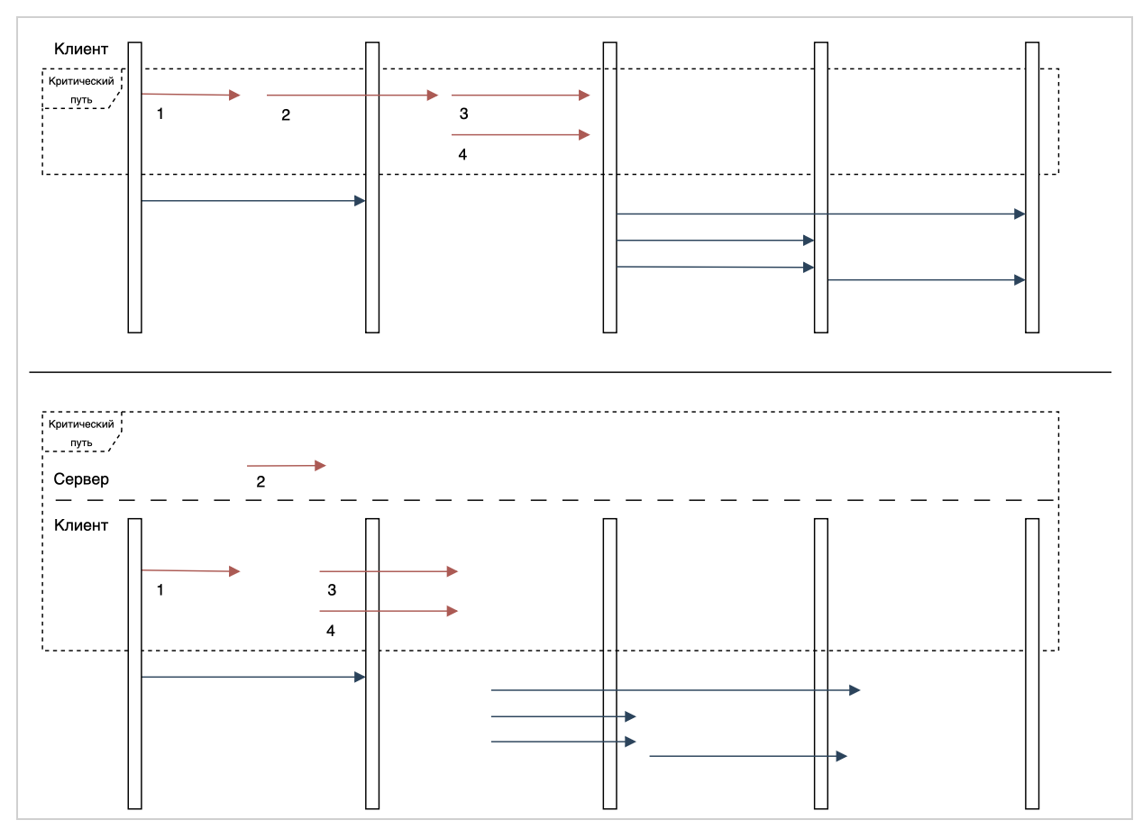
Откладываем не критичное, уносим на сервер

Slide 31
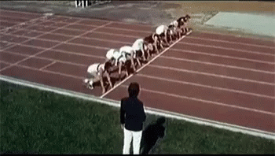
Как ускорять сеть
Делим запросы на критичные и нет
Параллелим
Откладываем не критичное
Уносим на сервер

Slide 32
Ускоряем сценарий от клика

Slide 33
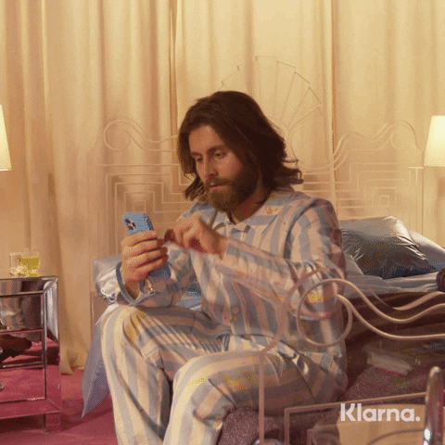
Ускоряем сценарий от клика
Есть общая часть
Source видео и конфиги в данных «карточки»
На сервере – микросервис, в который можно ходить 1 запросом за списком сорсов
Грузим отложенно связанную информацию
Добавить таймаут, если долго грузится

Slide 34
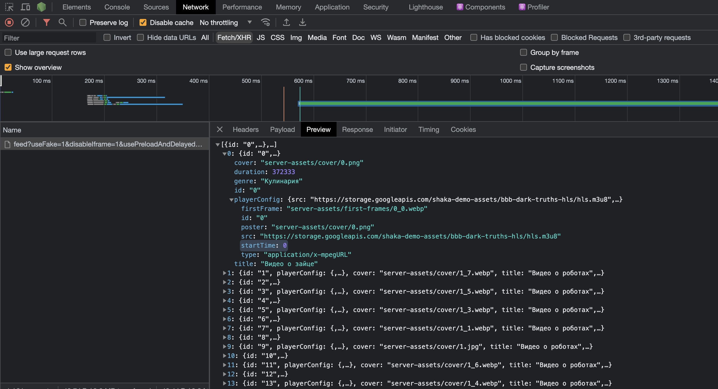
Добавление конфига плеера в рекомендации

Slide 35
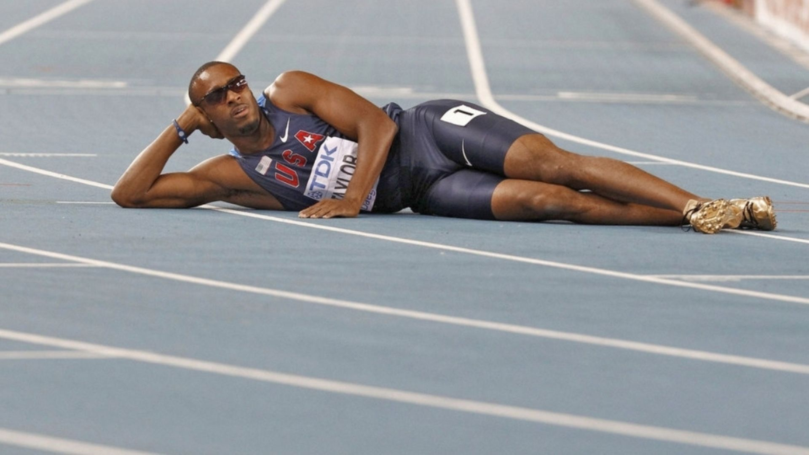
Предзагружаем все
Между действиями пользователя много времени
Предзагрузка статики плеера
Предзагрузка видео*

Slide 36
Демо ускорение от клика*
https://disk.yandex.ru/i/2bHFYkrS08HFjA
*в демо показываем общие шаги на примере открытия страницы

Slide 37
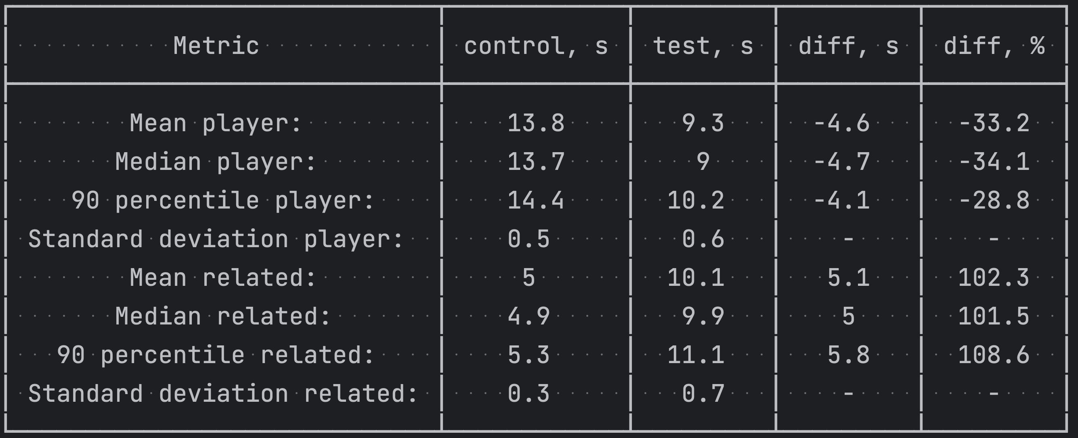
Лабораторные метрики первого старта
Контроль — из оптимизаций только удаление iframe прослойки
Тест — оптимизация сетевых запросов

Slide 38
Ускоряем сценарий от навигации

Slide 39
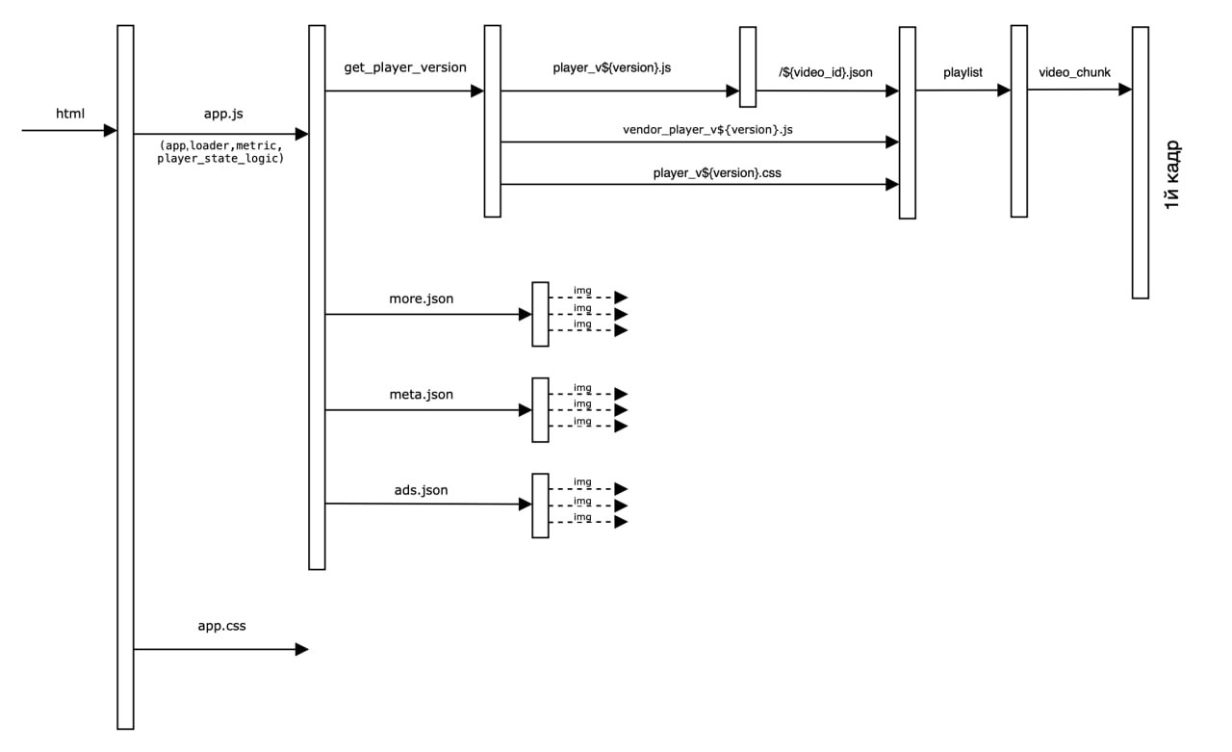

Slide 40
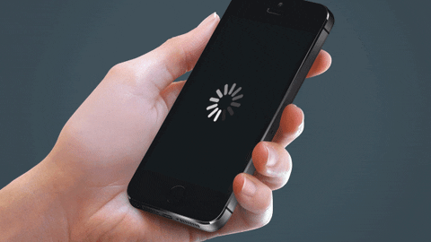
Ускоряем сценарий от навигации
Получаем ссылки на плеерные ресурсы на сервере (версионирование)
Вставка плеерных ресурсов в html страницы
Скин грузится отдельным бандлом

Slide 41
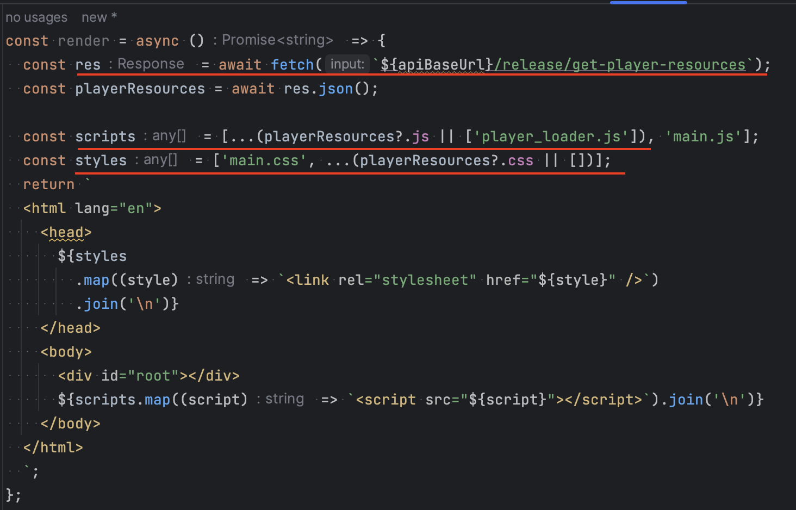
Пример кода

Slide 42
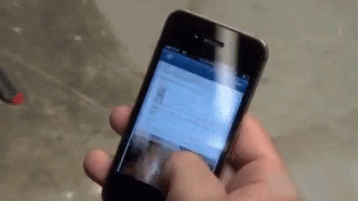
Ускоряем сценарий от навигации
Получаем конфиг на сервере
Инлайним конфиг плеера в html

Slide 43
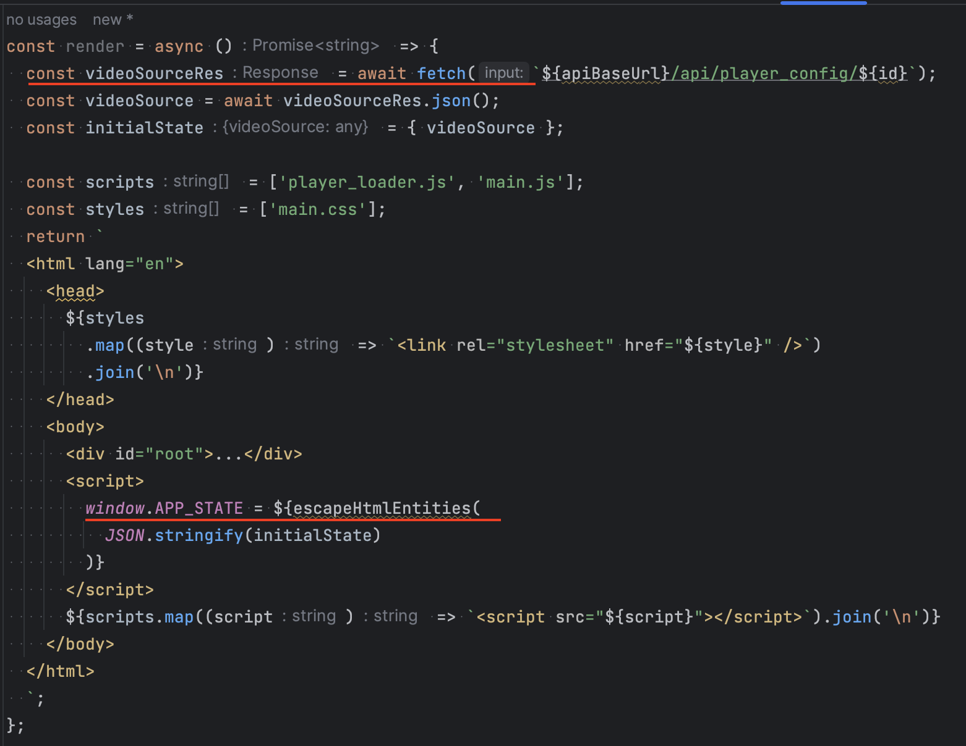
Пример кода

Slide 44
Ускоряем сценарий от навигации
Инлайним скрипты
Метрика
Логировние ошибок
Логика плеера для инита
Стейт плеера
Основной бандл после 1го кадра
Добавить таймаут, если долго грузится
Первый кадр вместо превью плеера на сервере.

Slide 45
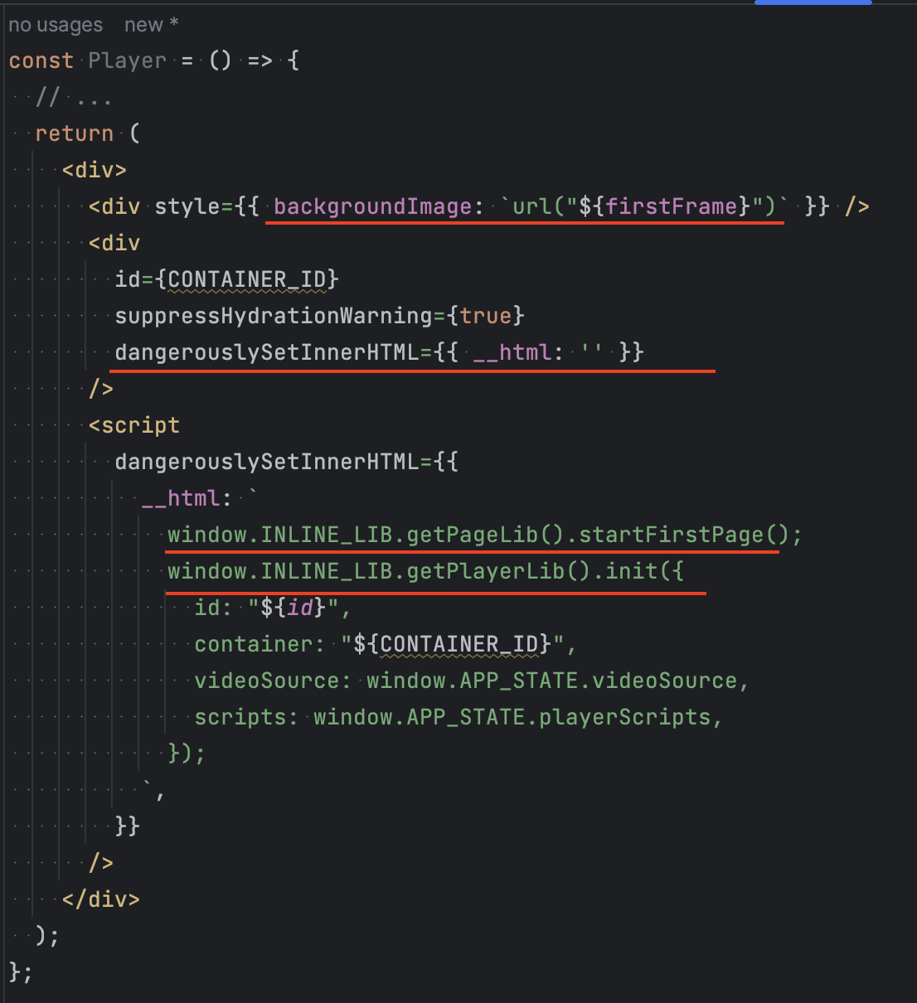
Пример кода

Slide 46
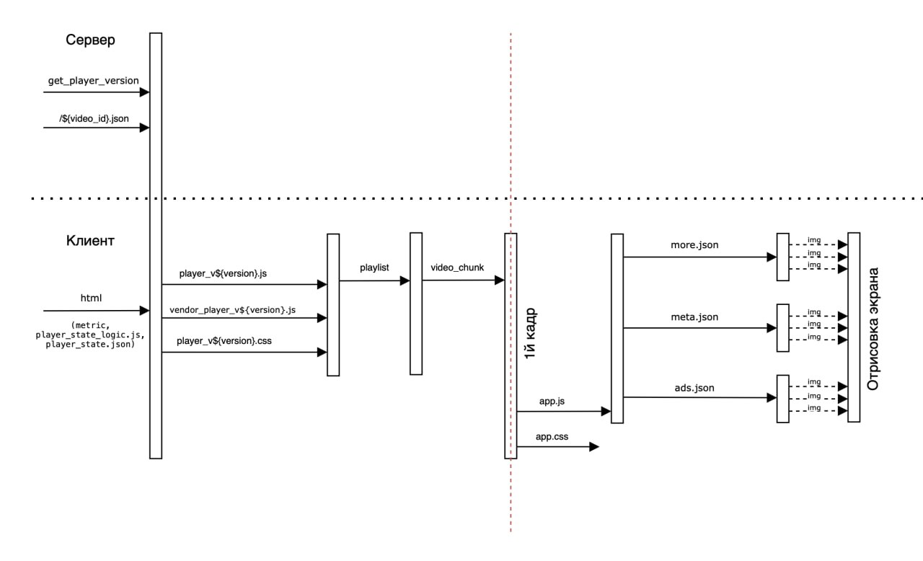

Slide 47
Демо, ускорение от навигации
https://disk.yandex.ru/i/11RO49UjY7eNgg

Slide 48
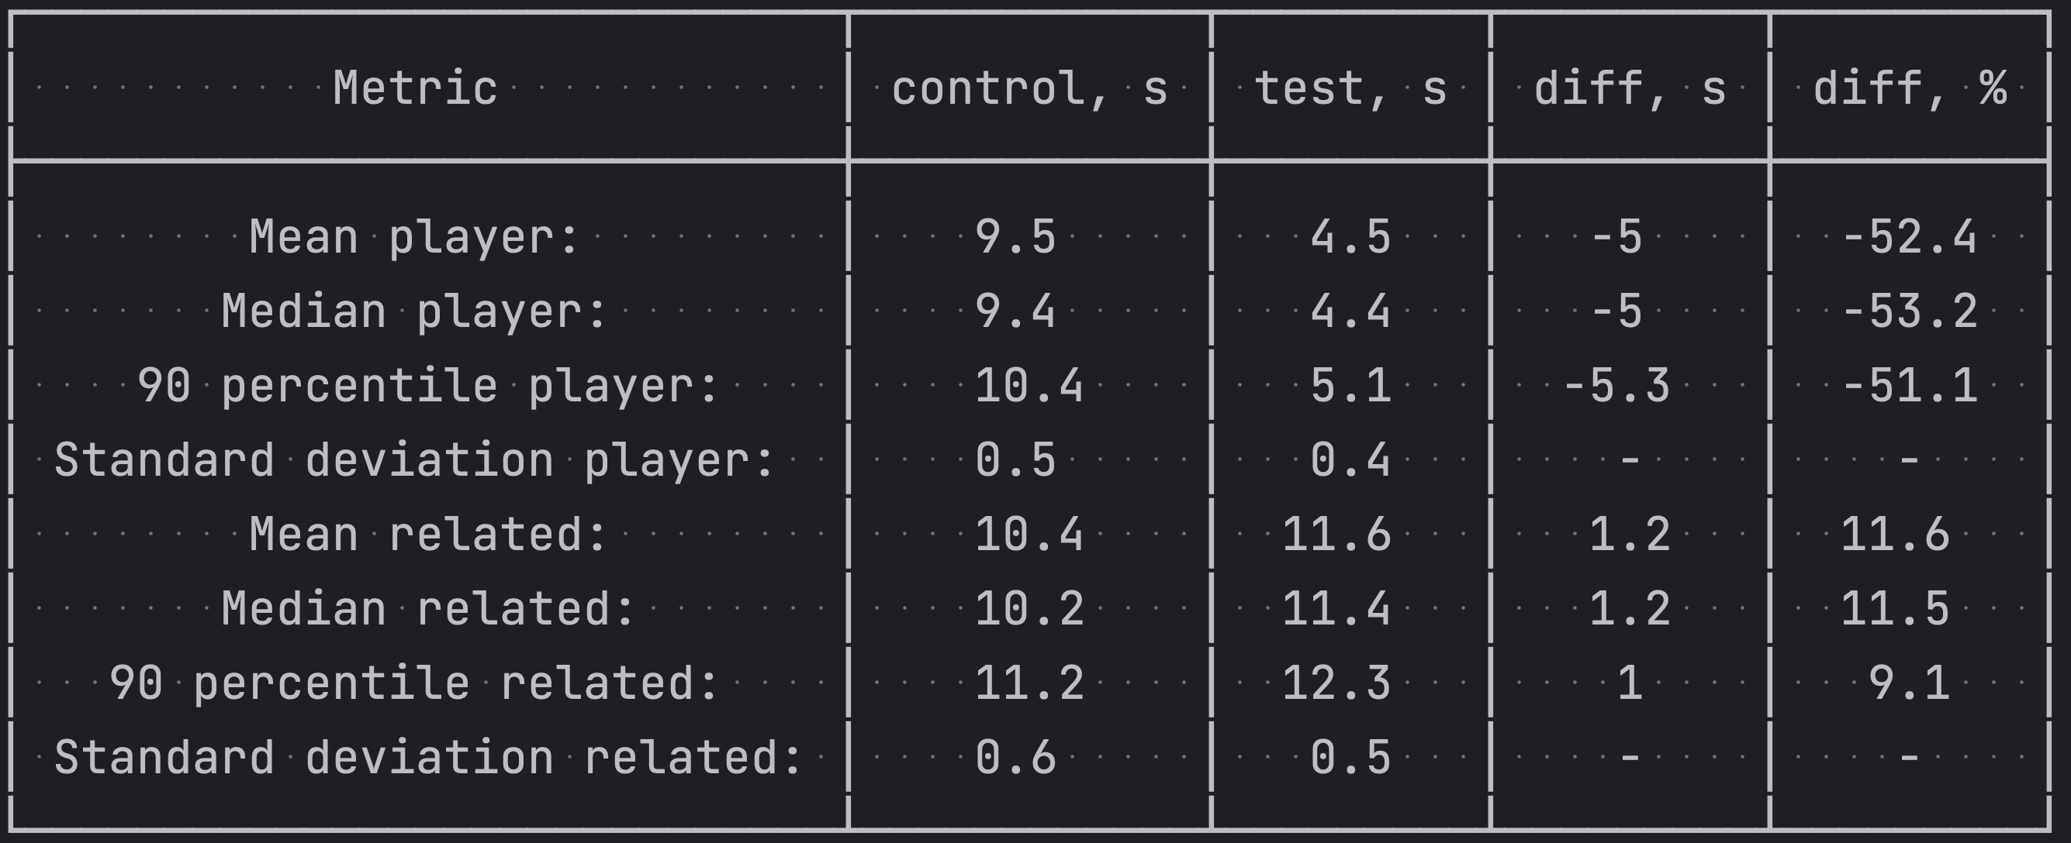
Лабораторные метрики первого старта
Контроль — оптимизация сетевых запросов
Тест — оптимизация сетевых запросов + инлайновая инициализация плеера

Slide 49
Чиним последствия размена

Slide 50
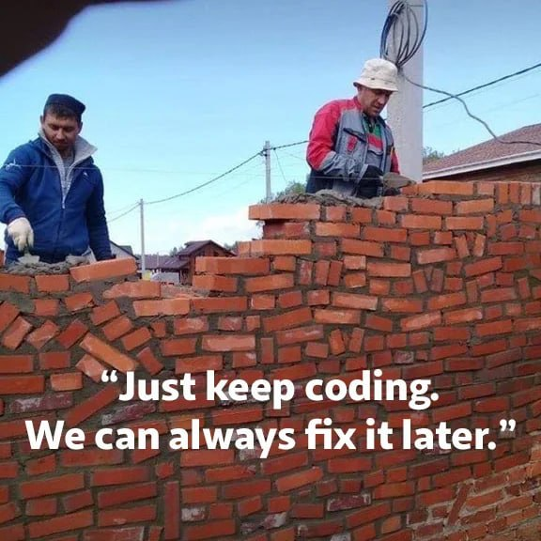
Чиним последствия размена
Ускорили первый старт видео, но
Существенно замедлили отрисовку связанной информации
Можно вынести отрисовку на SSR
Но этим замедлим начало инициализации плеера на время ответа api
Хотелось бы по мере готовности отдавать данные на клиент
Чтобы браузер не дожидался полного ответа, а уже что-то начинал делать

Slide 51
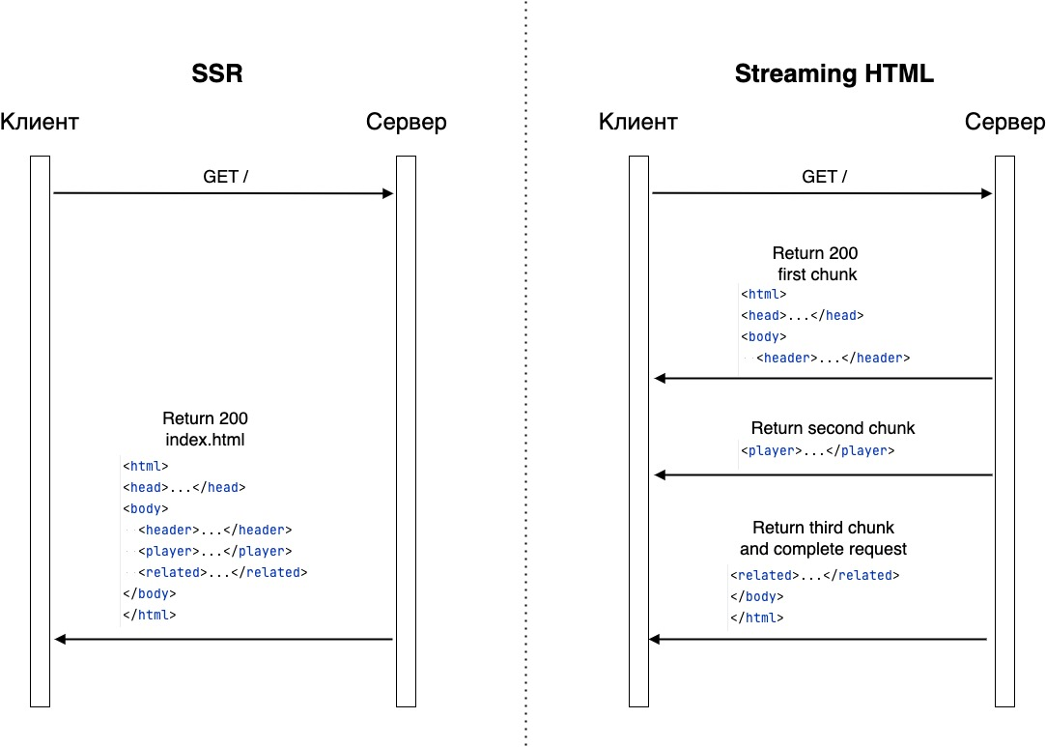
Streaming html

Slide 52
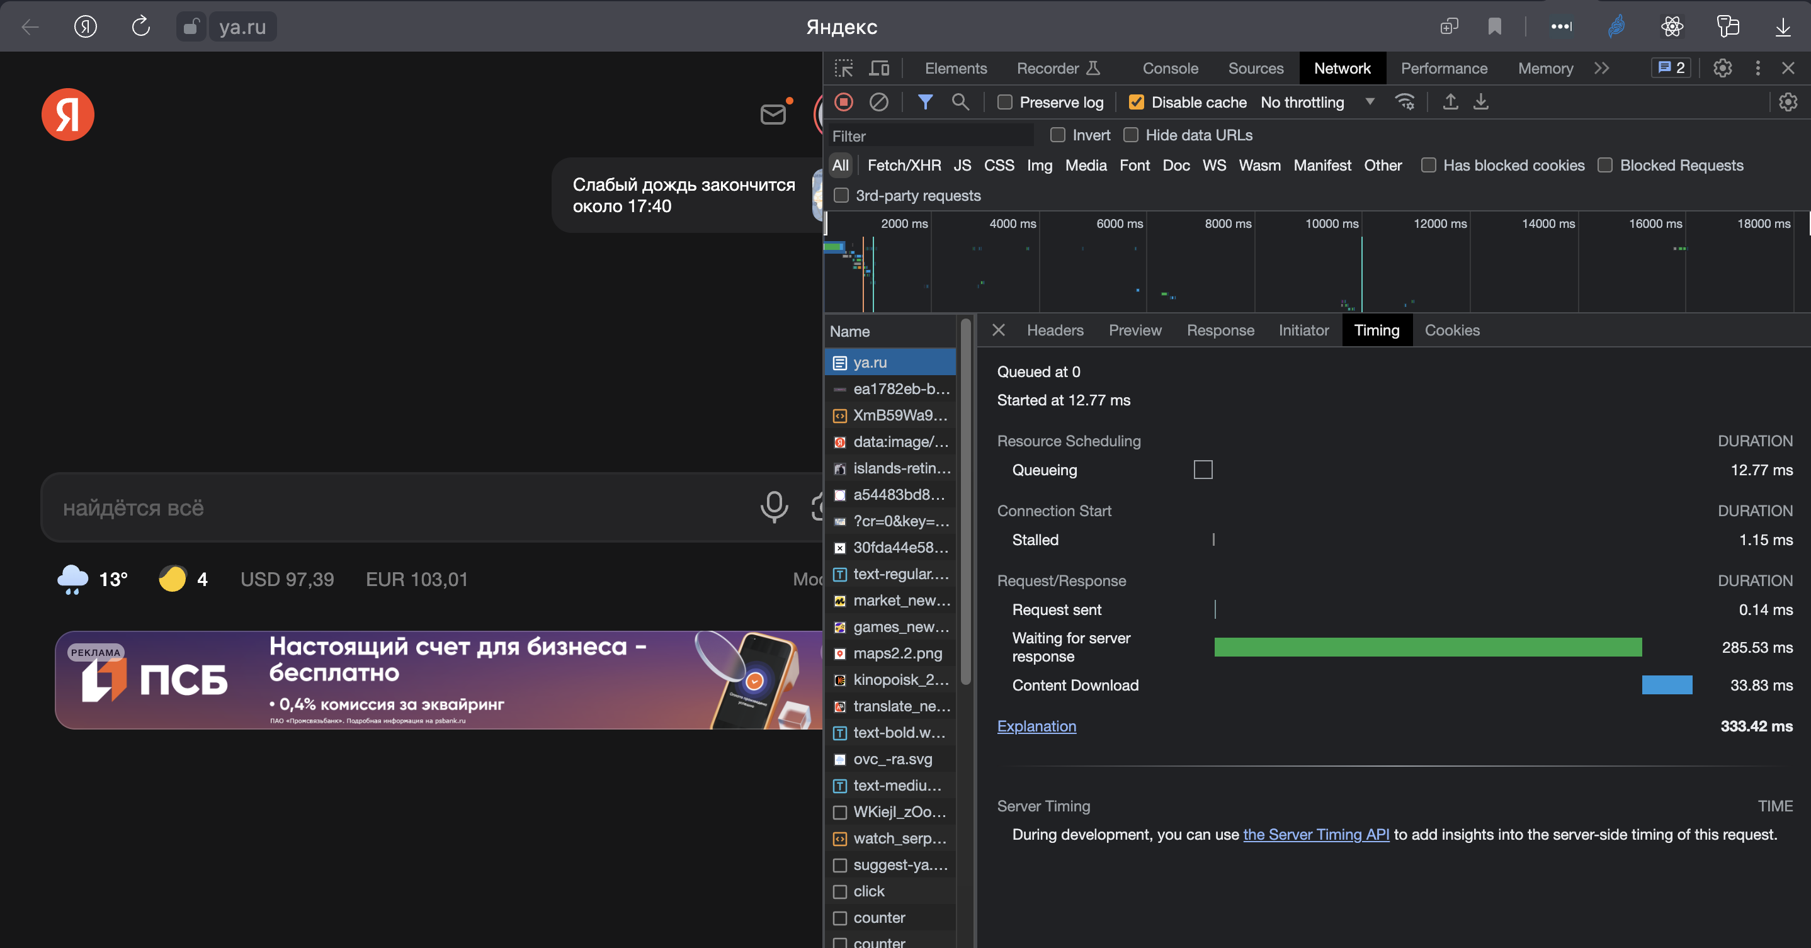
Пример ответа по частям

Slide 53
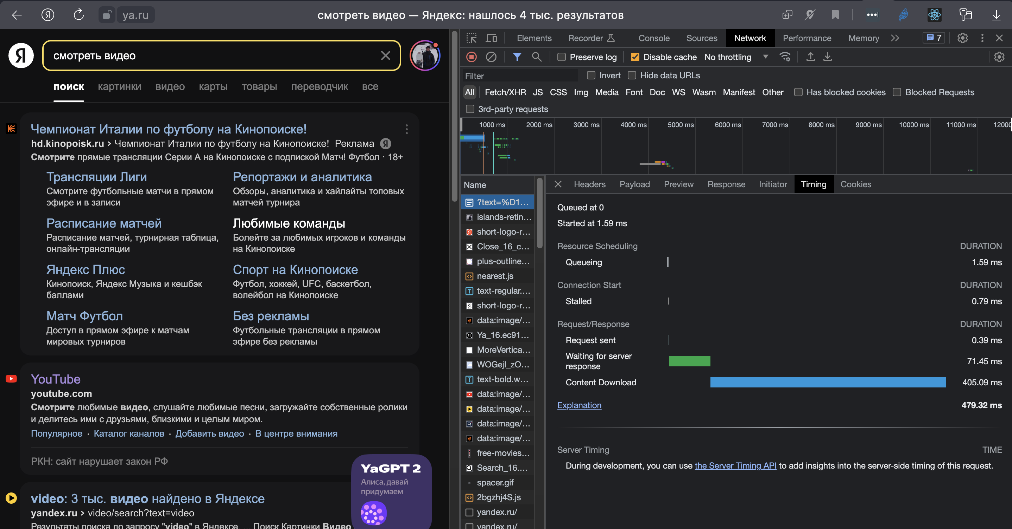
Пример ответа по частям

Slide 54
Чиним последствия размена
Отдаем страницу по частям, от быстрых запросов к долгим
В первую очередь отдаём шапку + разметку до плеера
Дальше запрашиваем конфиг плеера и отдаём код его инициализации
Дальше запрашиваем рекомендации и отдаём оставшийся html код
Для роботов отдаём разом уже готовую страницу

Slide 55
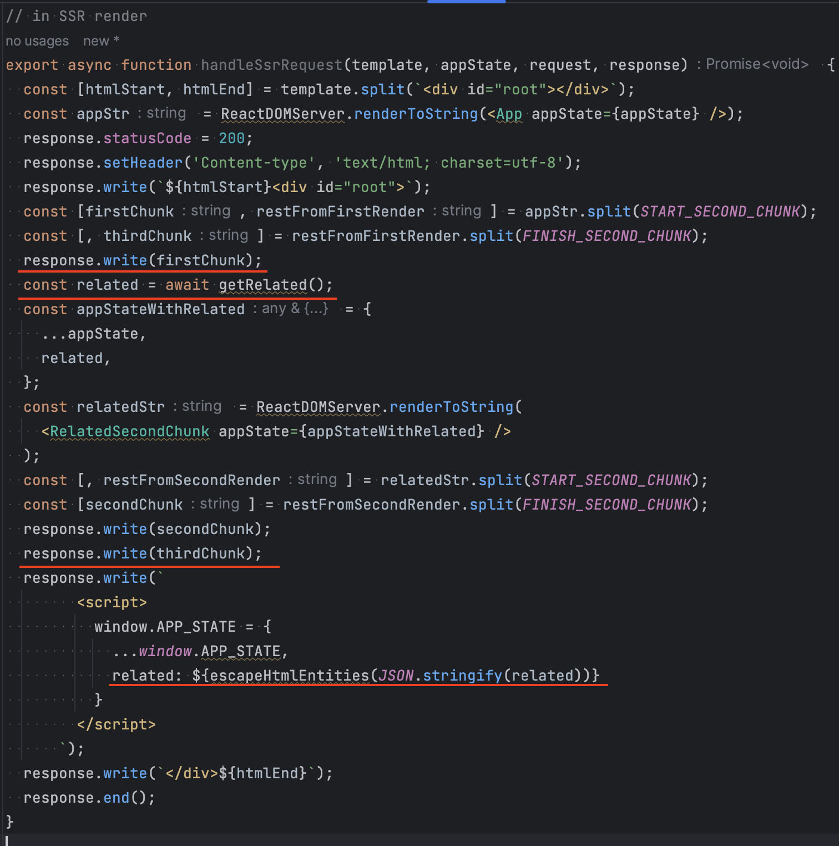
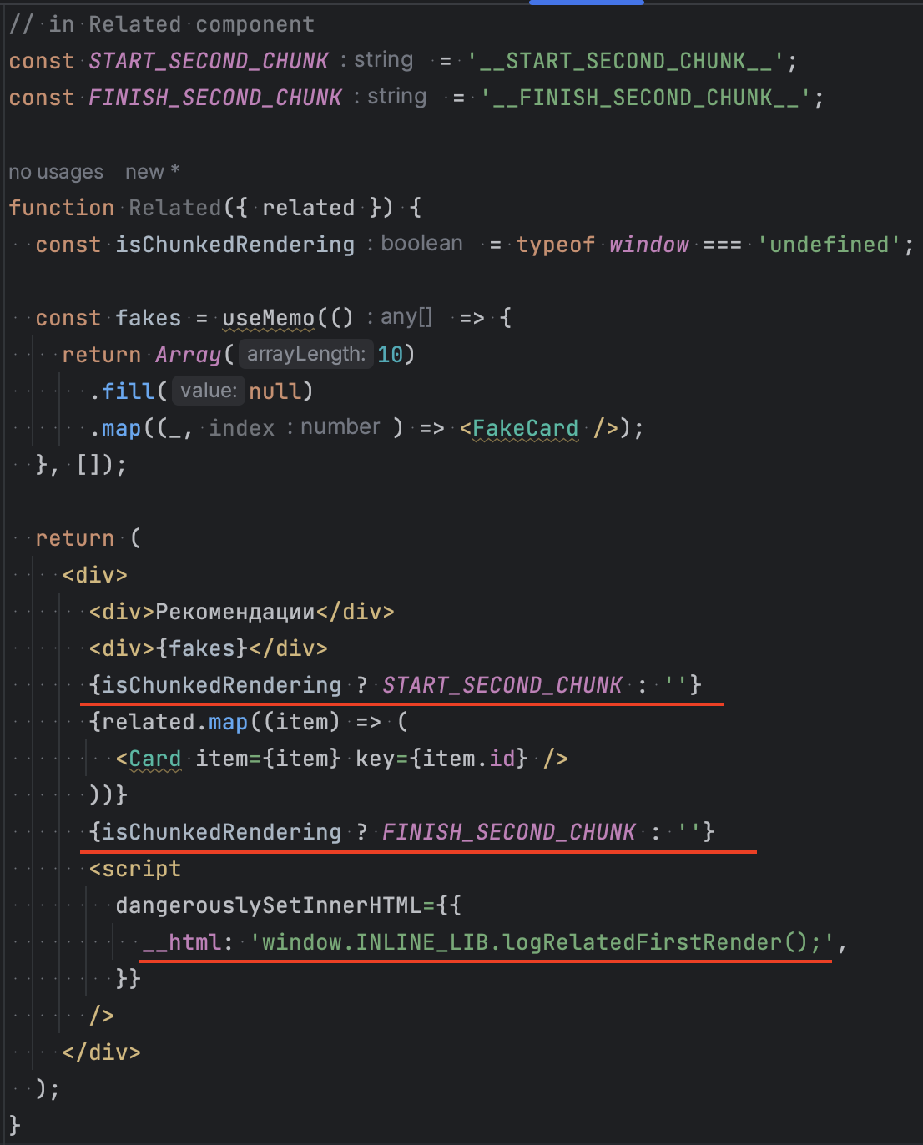
Пример кода

Slide 56
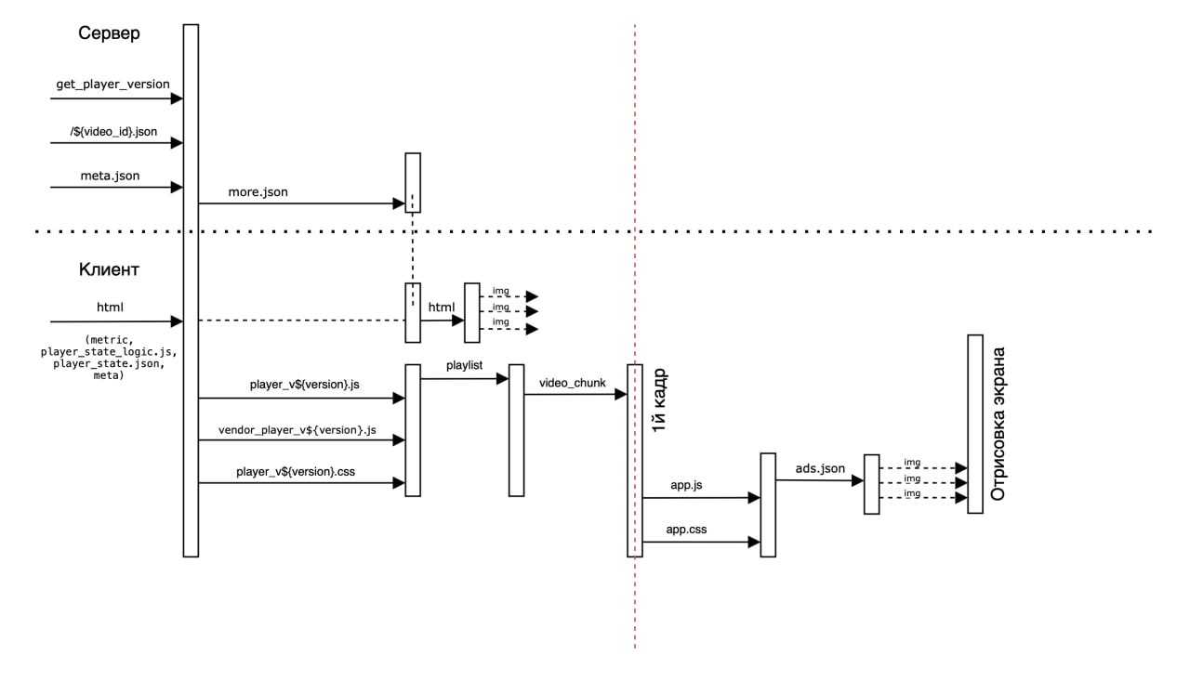

Slide 57
Демо, чанковый ответ
https://disk.yandex.ru/i/QXqHjBrrQ4nbmw

Slide 58
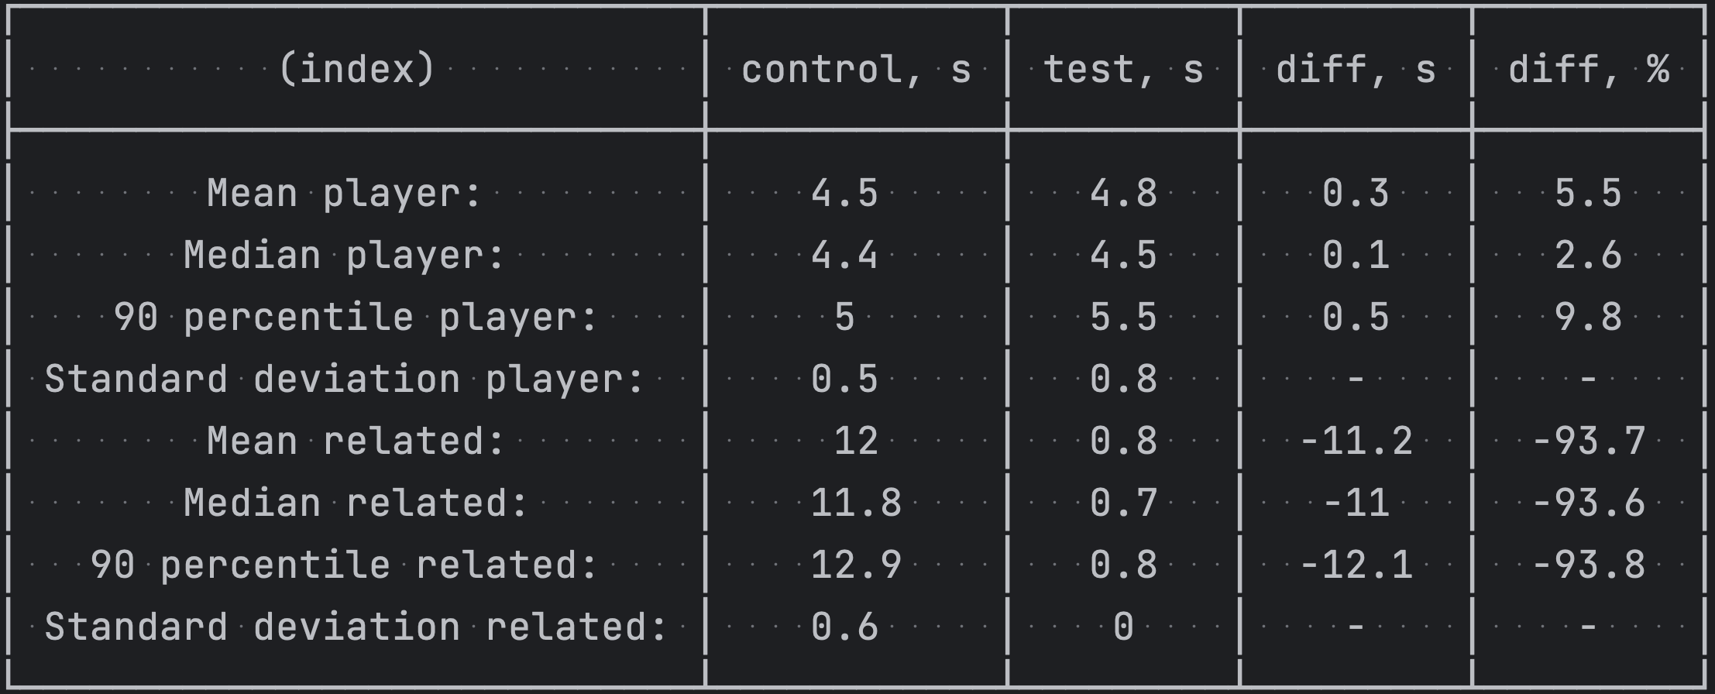
Лабораторные метрики первого старта
Контроль — все оптимизации, кроме чанкового ответа
Тест — все оптимизации

Slide 59
Заключение

Slide 60
Итоги
Визуально 1й кадр случается моментально
Ускорили 1й кадр в 3-4 раза
Ускорили загрузку связанного (с учетом долгих рекомендаций)
Размены минимальные

Slide 61
Демо, все улучшения
https://disk.yandex.ru/i/VJPr5-qFl0W0bA
https://disk.yandex.ru/i/G9DmXZzS77RCug

Slide 62
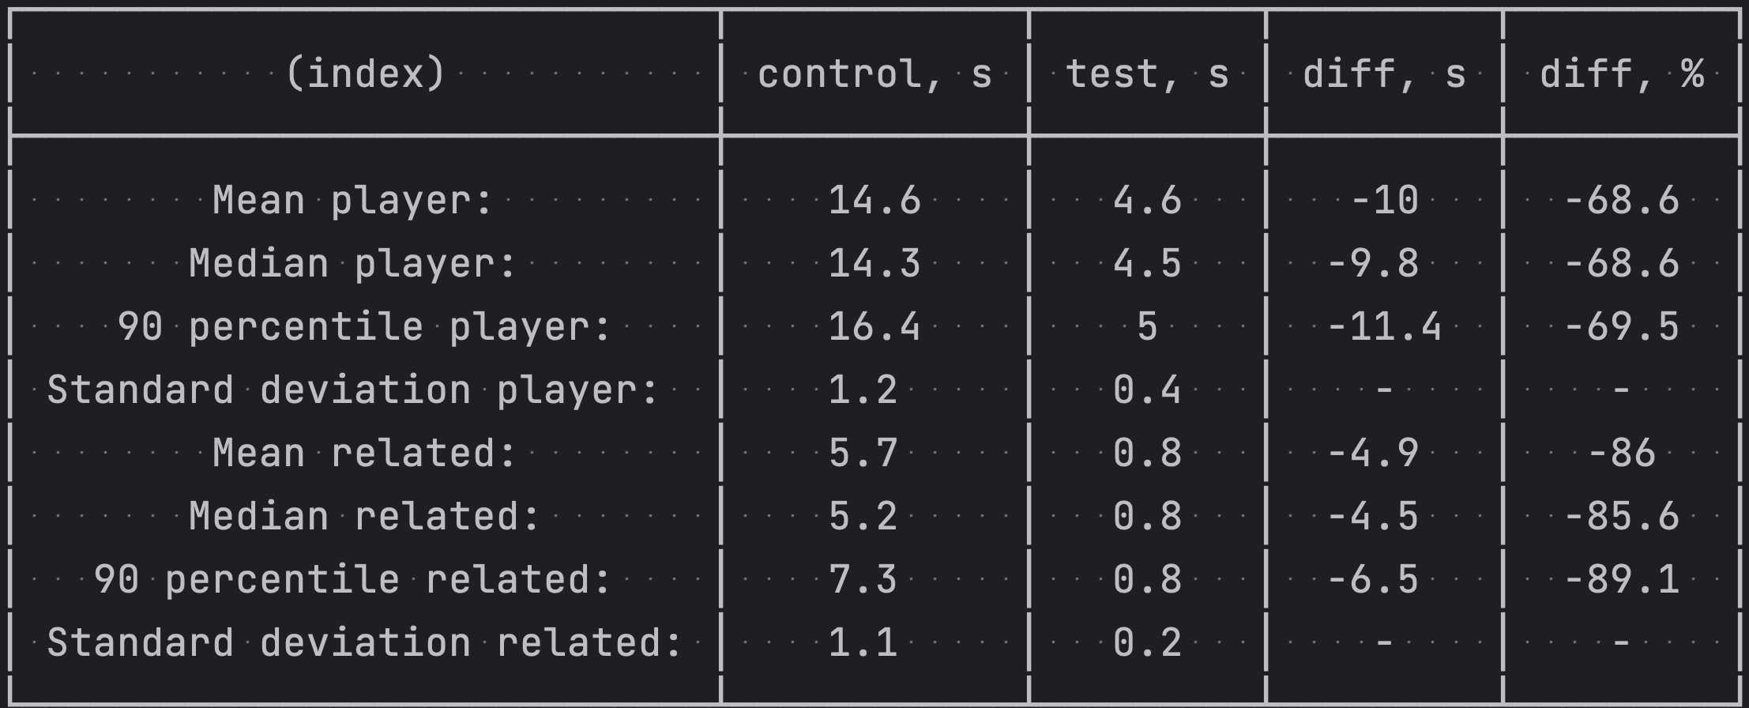
Лабораторные метрики первого старта
Контроль — без всех оптимизаций
Тест — со всем оптимизациями

Slide 63
https://clck.ru/36JoMi

